Slide 1
拓扑测量概念和意义
Internet拓扑测量：
在Internet拓扑测量的上下文中，Internet拓扑通常指Internet的物理拓扑，(i.e. Internet 中的实体的互连关系和地理位置关系)
通常被表达成一个图结构，节点代表网络中的实体，边代表实体间的关系，
Internet拓扑测量的意义：
理论研究价值，对复杂网络的结构研究和行为预测，
实际应用价值，拓扑会影响网络协议的性能，因而对拓扑的掌握可以更好的设计和评估网络协议

Slide 2
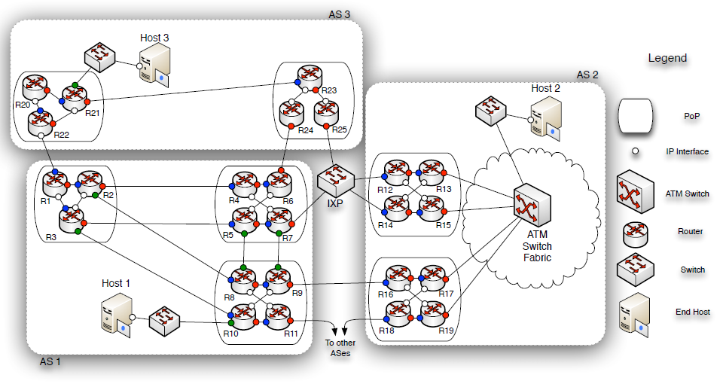
分类
Internet的物理拓扑在不同粒度层级上有不同意义。因而可以将对于拓扑发现的相关工作按照粒度大致分成四个类别：
接口级别，路由器级别，入网点(PoP)级别，自治域级别

Slide 3
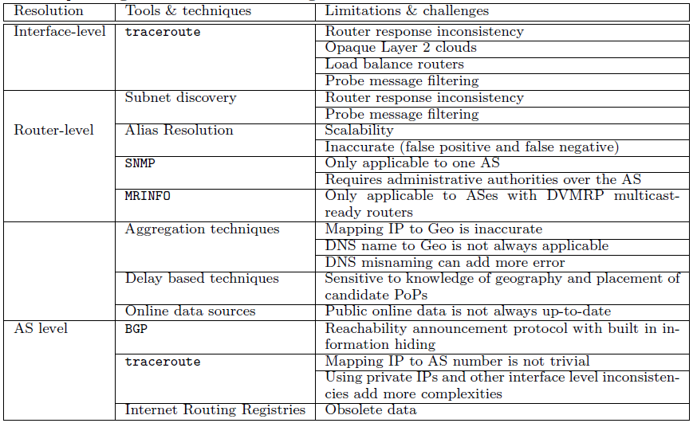
分类(续)
此外，拓扑测量收集的数据性质和收集数据的方式也可作为分类的依据。
按照收集的数据性质，拓扑测量可分为对控制平面的数据测量(e.g. BGP)和对数据平面的数据测量(e.g. ping)
按照收集数据的方式，拓扑测量可分为主动测量(e.g. traceroute)和被动测量(e.g. BGP)。
(图为不同粒度层级上拓扑测量的常用数据收集手段)

Slide 4
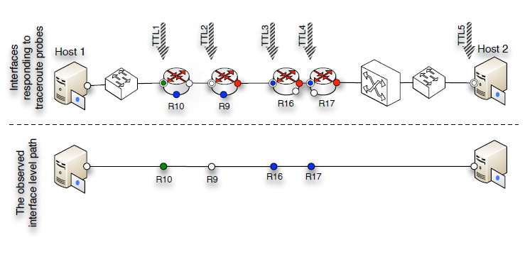
接口级
traceroute是接口级拓扑测量中最常用的测量工具，是一种对网络层数据层面上的主动测量方法。利用传输层网际控制协议，通过修改探针包的生存时间逐跳对ip接口进行发现。
traceroute的不同实现：unix-like系统中多用udp探针，windows系统中多用icmp探针，针对防火墙对高端口过滤问题有的traceroute实现使用tcp探针。对于负载均衡造成的错误路径，改进的Paris traceroute通过修改icmp首部确保探针数据包流经同一条路径。

Slide 5
接口级(续)
traceroute局限性：
首先，traceroute无法控制路由器对探针的回复，对于不回复的路由器，无法得到ip地址，rtt等信息。
此外，由于ip地址的分配机制，icmp返回的ip地址可能不是合法的。
还有，由于往返路由的不对称性和拥塞的存在，icmp返回的rtt可能无法正确反映真实的传输延迟。
除了以上网络层的问题，数据链路层对于traceroute并不是完全透明的，有些数据链路层网络会故意向网络层隐藏自己，因而无法被traceroute发现并测量。
大规模traceroute测量问题和方案：
traceroute观察点的选择：有的观察点很难发现一些路径。相关研究提出了统计和人工两种手段，提高路径发现率。
大规模traceroute测量平台的协作机制：如果不对冗余测量进行控制，和观察点拓扑距离较小的路由器将会有较大负载。相关方案在监控点内采用“远探针”手段，监控点间采用“协作监测”手段，去除冗余测量，做到高发现率的同时，降低负载。
大规模traceroute监控平台：
专用平台:科研机构提供(e.g. PlanetLab)
多源分布式:Internet用户支持(e.g.Scriptroute)

Slide 6
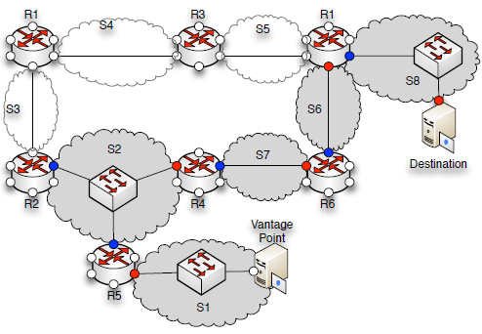
接口级(续)
traceroute结合ip选项：通过ip数据包首部的选项字段，控制探针包的路由走向。SR(source routing)可以指定探针包到目标必经的路由器，从而能够从源头控制traceroute路由，扩大测量范围。RR(record route)和IP Timestamp结合可以做到反向traceroute。
子网发现：对接口级更详细的测量，能够测量出接口层的一条路径上，所经过子网所有可达的ip地址。利用同一子网段内，所有ip距观察点跳数差不超过一跳的性质，使用子网前缀标识子网。常用的工具有XNET,tracenet。

Slide 7
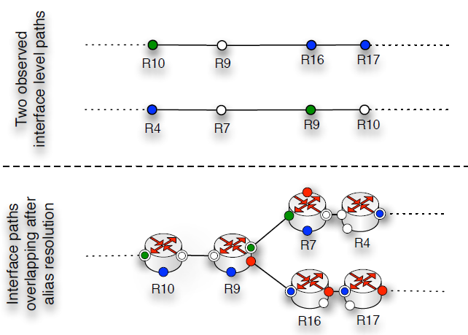
路由器级
路由器级拓扑测量两种主要手段：
别名解析：如图，以traceroute得到的接口级拓扑数据为基础，采取一定手段(难点所在)聚合接口到所在路由器上。属于数据平面的主动测量。
递归路由器发现：通过协议使得路由器能够在所有接口被邻居所询问到。内部网使用SNMP，Internet使用IGMP。属于控制平面的主动测量。

Slide 8
路由器级(续)
别名解析采取的聚合ip地址的技术：
同源地址探测：在解析ip地址别名时，向该ip发送一个端口不可达的包，在回复中如果源地址不同于该ip，则认为二者是别名。
利用ip分片的id计数器：向两个可能是ip别名的ip地址同时发送一个端口不可达的包，由于同一路由器的ip分片计数器通常只有一个，所以可利用收到ip分片的id间关系可以判断二者是否为别名。
还有基于域名和基于图的启发式方法
递归路由器发现:
在内部网中使能了SNMP的路由器中，维护邻居接口列表，从而能递归的利用该结构进行拓扑发现。
对于广域网中使能了DVMRP的路由器，可以通过IGMP消息来交换邻居接口列表进行拓扑测量。
路由器级拓扑建模：
早期基于traceroute测量数据得到了路由器的度满足幂律分布结论。然而幂律度和实际的契合度一直有争议。
作为替代，后提出了启发性优化拓扑，采用逆向工程思想，从结论出发构造模型，与实际拓扑较为吻合。

Slide 9
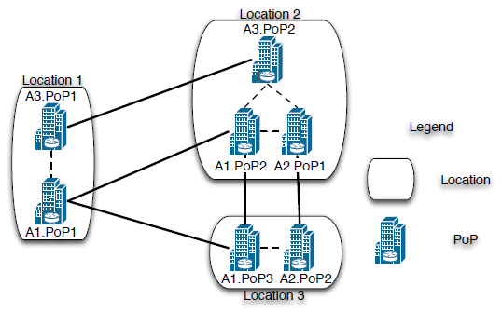
PoP级
入网点PoP，在拓扑测量上下文中指的是由一个AS拥有紧密互连的路由器集合。PoP层级的拓扑结构中，节点是带有拥有者及地理位置信息的PoP，拓扑中的边可以有两类，骨干链接连接同一AS内的PoP，对等链接连接不同AS间的PoP。

Slide 10
PoP级(续)
对PoP拓扑测量的相关研究提出三种主要方法：
聚合更低层级的拓扑信息
找到所有ip别名对，对ip进行域名查询，提取域名中的位置信息
使用icmp探针，得到接口到所有观察点距离的多维向量，对接口进行聚类分析
使用geo-IP数据库，使用启发式方法对集中的接口进行重新标注
利用PoP中的接口间通信延迟较小且结构雷同的特点，在接口拓扑中，寻找基本图形，并忽略高延迟链接。从而得到候选PoP。
利用ping更可靠的rtt，通过延迟的关系来推断PoP拓扑
缺点：没有反映地理位置关系，需要大规模测量平台支持
不需要测量，直接通过ISP提供的注册信息
缺点：无法及时更新过期的数据，无法反映域间链接。

Slide 11
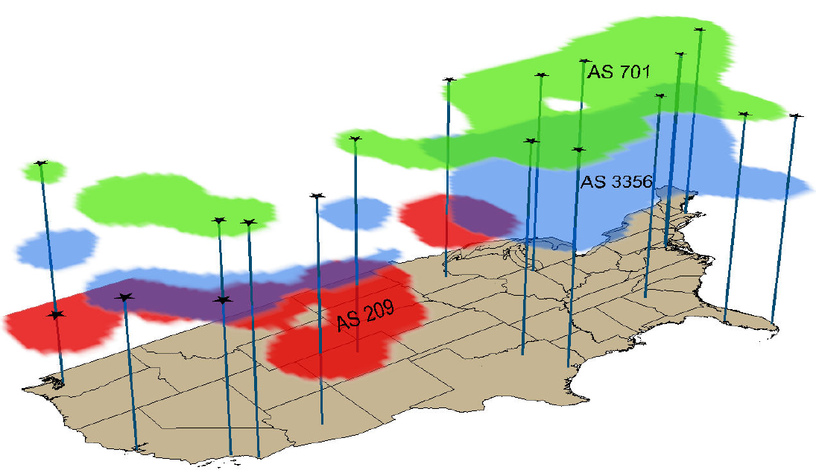
自治域级
自治域拓扑中的节点代表以自治域号为标识的自治域，边代表逻辑上的链接关系。链接按照所连接自治域的商业关系可以分成：customer-provider, peer-peer，Sibling relations。
由于因特网交换点(IXP)，AS在地理空间上重叠，AS内部不一致性，图结构无法全面刻划自治域级的拓扑，因此对自治域级的拓扑描述需要使用超图。

Slide 12
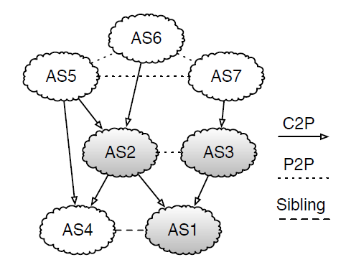
自治域级(续)
自治域级拓扑测量方法：
BGP路由信息：网络层控制平面上的被动/主动测量。通过被动/主动收集BGP路由信息，利用AS-path提供的可达性，推断自治域级的拓扑结构。优势：BGP信息提供实时可达性状态信息，还提供更新信息可以帮助研究域间路由的动态行为。缺点：BGP信息只描述可达性，不描述连接性，AS-path并不是实际路径。
traceroute结合BGP：传输层数据平面上的主动测量。利用BGP将traceroute路径上的ip映射到自治域号上，属于不同AS但连续的ip被认为是两个自治域间连接点。优势：能测量到两个AS间的多个连接，提供更详细的拓扑信息。劣势：ip到ASN的映射并不是平凡的，存在各种复杂性。
IRR(Internet Routing Registries)：利用IRR提供的路由路由仲裁数据库(RADb)提供的由各AS志愿给出的路由策略，邻接信息等Internet路由信息，推断自治域级拓扑结构。优势：易于获得，直接由AS提供。缺点：数据容易存在不一致，或过时的现象。
自治域的商业关系和层级：
常用的自治域间的关系推断手段是，使用AS-path构造无向图，
使用特定算法使得满足无谷商业模型的边数最多。
自治域具有层级结构，对自治域拓扑的测量可以区分不同层级的自治域。

Slide 13
科学问题
Internet拓扑测量属于Internet大数据(Big Internet Data)的范畴，从之前针对Internet大数据的研究中，可以总结出一些共有的问题：
对于Internet大数据问题(e.g. Internet 拓扑测量)，不单纯由大数据分析数量决定，比如在使用BGP路由数据测量AS级拓扑时，对于测量的不完全性是不能单一用增加测量数量来解决的。
此外，还需要领域知识和工程经验的应用，比如traceroute测量接口级拓扑结构时，人工选择的观察点会提高发现率。
除此之外，还要有对测量工具和数据集合的限制的明确认识，盲目的使用，不与研究目的契合，不可能得出正确的研究结果。
因此，对Internet大数据的研究，都需要考虑如下问题：
研究采用了哪些测量技术和数据集，
技术和数据集的局限性有哪些，
局限性会如何影响测量结果，

Slide 14
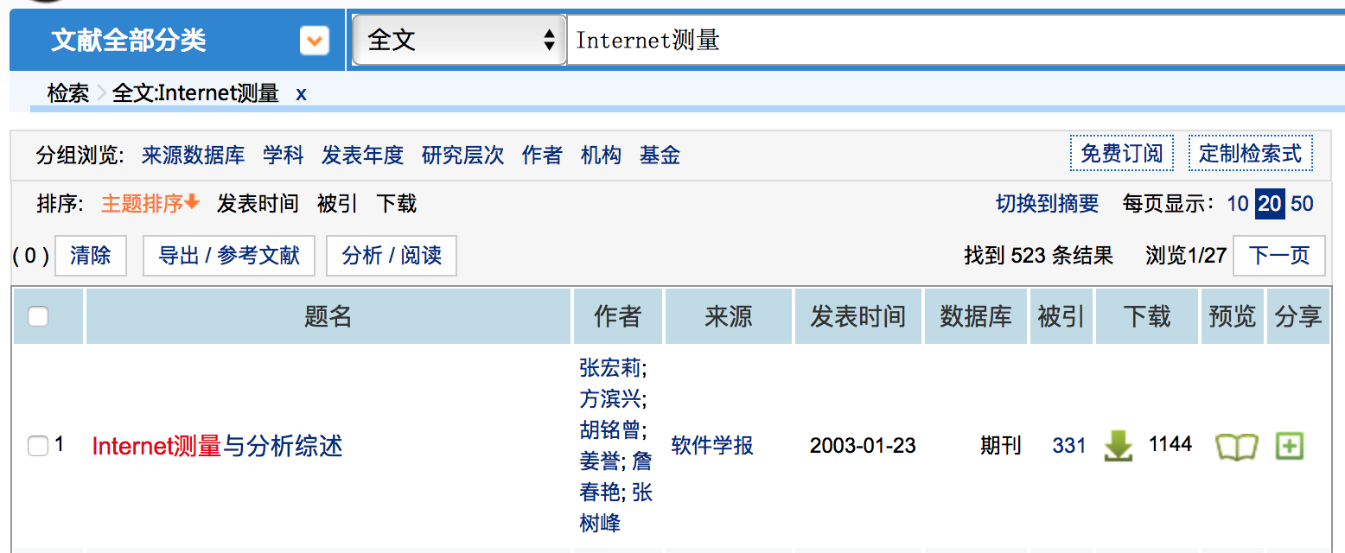
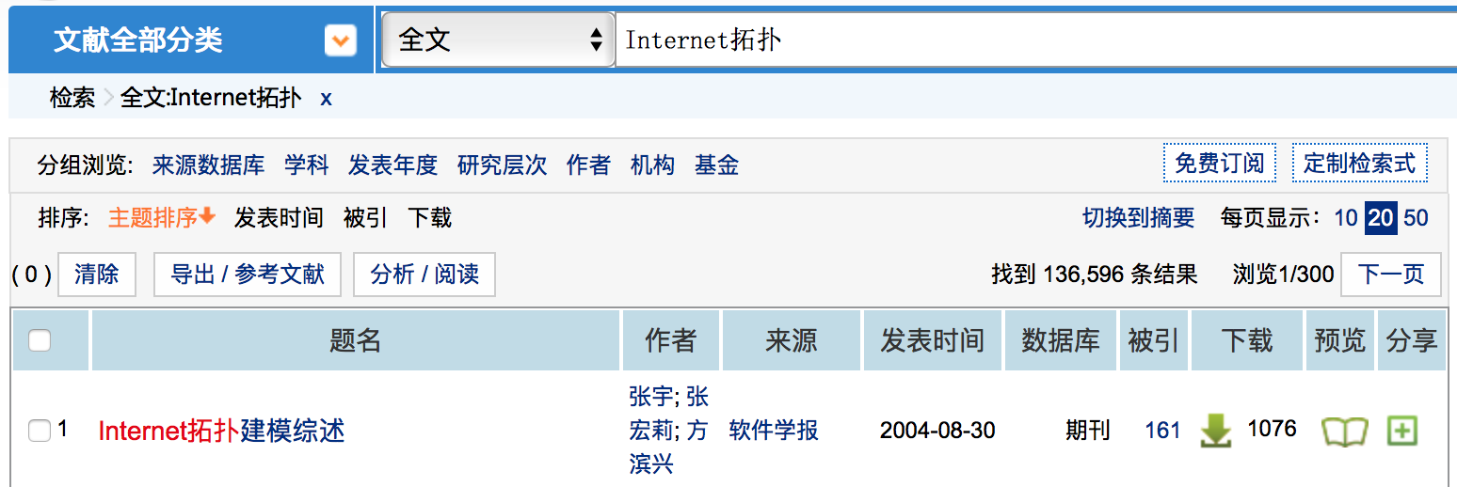
国内最早开展互联网测量与分析相关工作
中国知网输入“Internet测量”,“Internet拓扑”关键词检索,排名第一的是本中心的研究成果，两篇代表性文章累积被引近500次，下载超2000次。

Slide 15
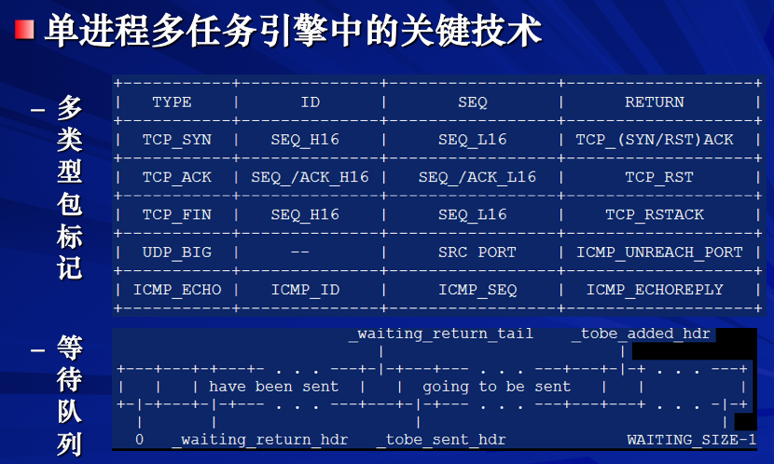
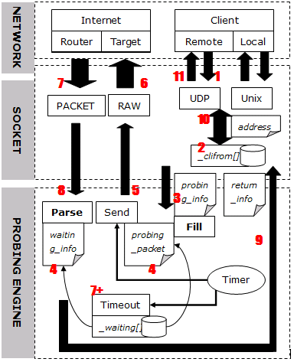
开发了最早的引擎式拓扑测量工具fastrace
fastrace中采用了多项当时领先的测量技术，包括单进程多任务探测引擎，多类型包混合穿透技术，多类型包标记，子网二分探测，反向traceroute等等。

Slide 16
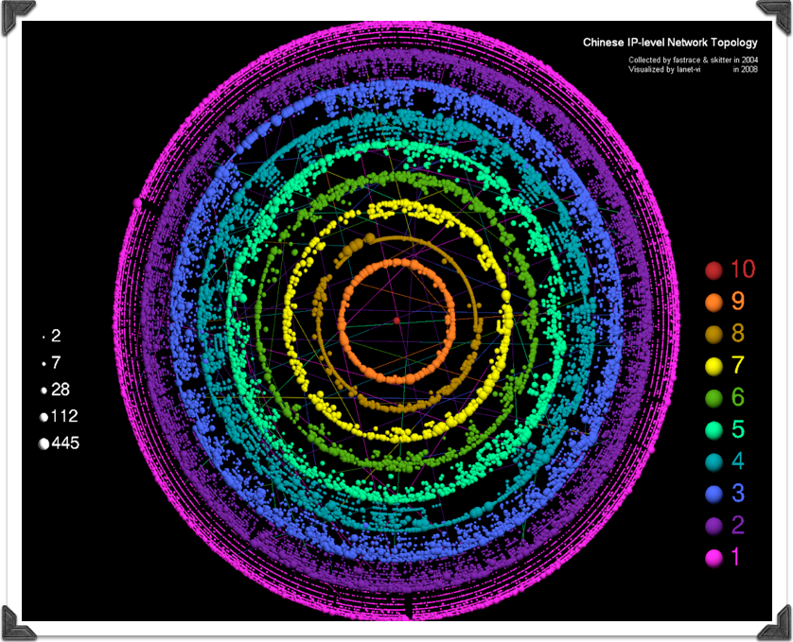
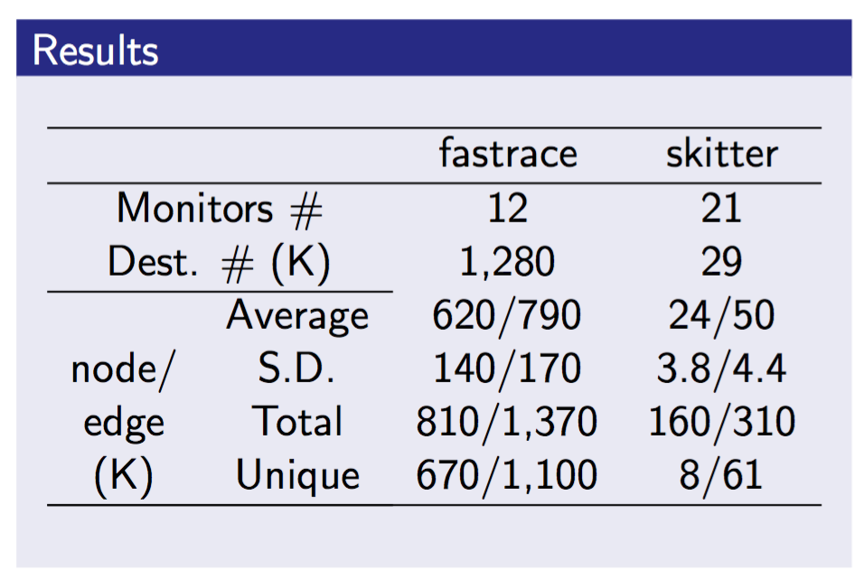
2004年对中国互联网IP级拓扑进行了首次全面测量
采用自主开发的测量工具fastrace,从安全中心提供12个测量点对全国互联网IP级拓扑实施测量，发现81万节点，137万链接，规模是同期国际测量项目skitter的5倍。

Slide 17
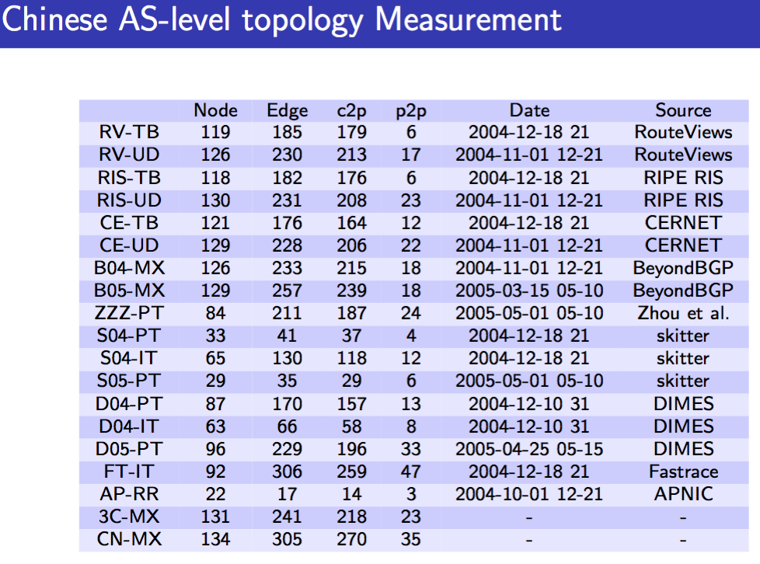
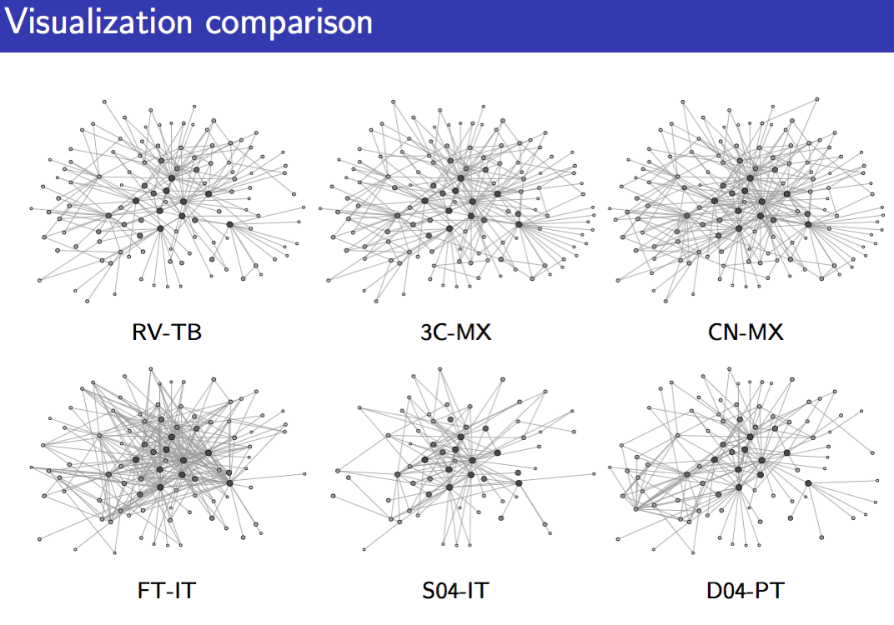
2007年对中国互联网AS级拓扑进行了首次全面测量
融合多种测量工具和数据源，通过比较分析与交叉验证，提出了一种AS级拓扑推断方案，发现134个节点，305条链接。成果在2007年中国计算机大会上推荐为网络类唯一一篇《计算机学报》论文。

Slide 18
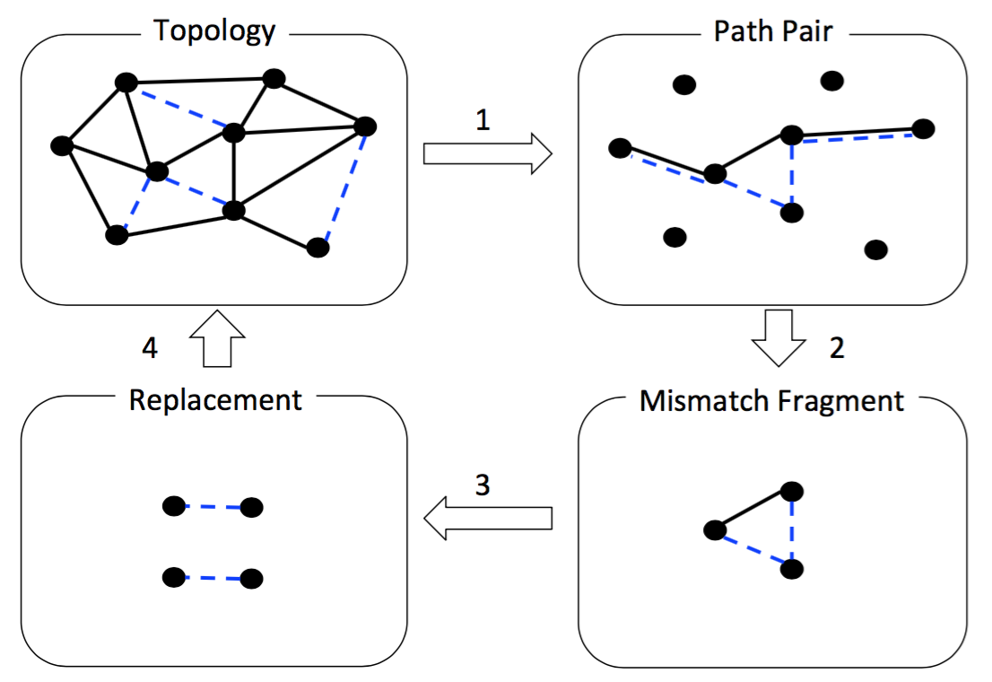
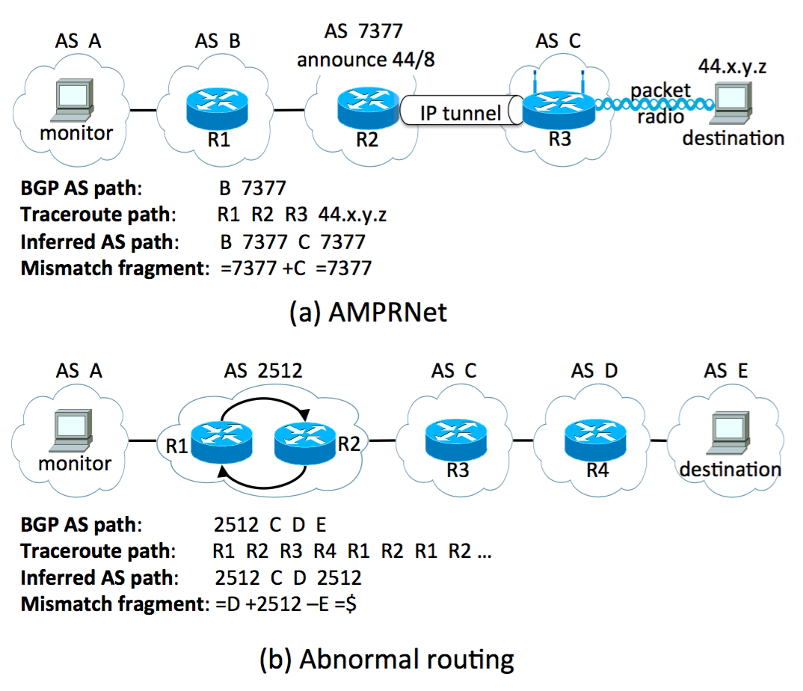
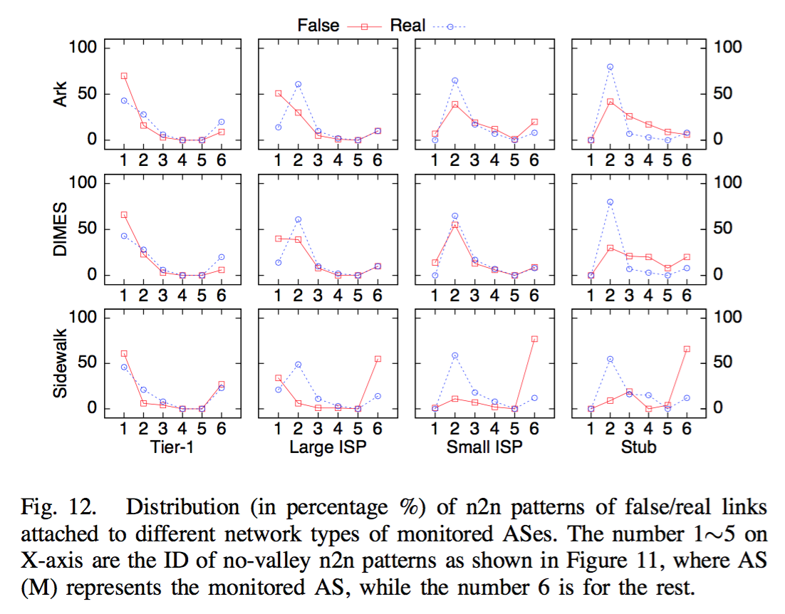
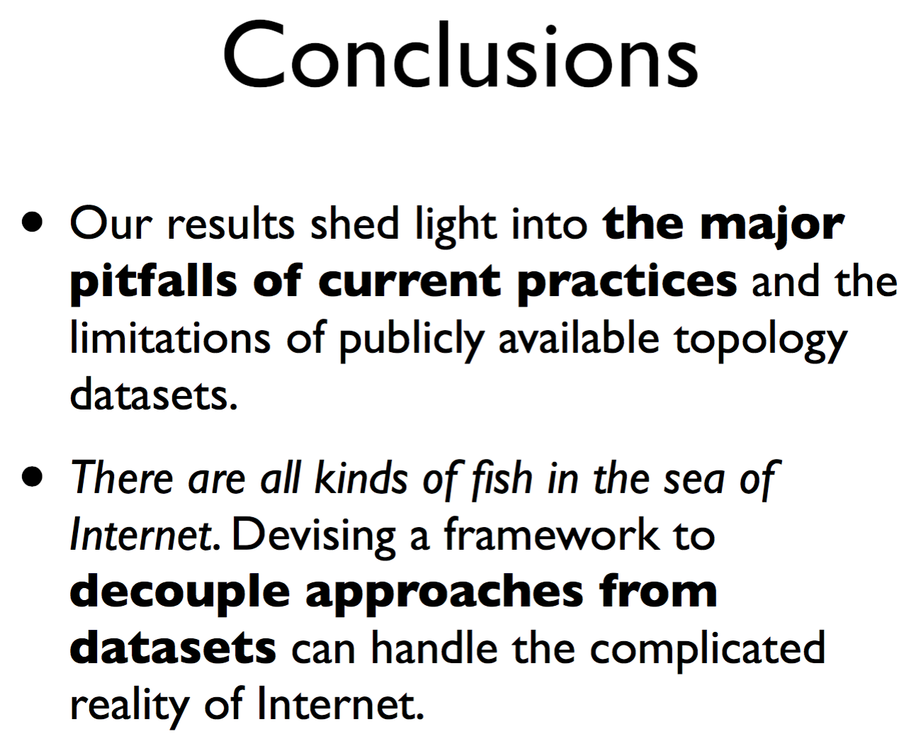
2011年在AS级拓扑测量技术研究上取得了国际领先成果
2011年与UCLA，清华大学合作在最好的网络类国际期刊IEEE JSAC（SCI影响因子4.2）上发表研究成果，《一种量化traceroute在AS级拓扑测量中缺陷的框架》
(1)量化了基于 traceroute 的 AS 级拓扑测量技术缺陷因素, 发现60%非匹配源自一个 AS 借用邻居 AS 的 IP 地址来实现点到点连接,约 15%非匹配源自 IXP、兄弟 AS 或多起源前缀。
(2)量化了当前基于 traceroute 的 AS 拓扑数据集中错误,为相关研究提 出了警示:依据被监测 AS 的 BGP 数据,发现当前三个主要基于 traceroute 的数据源中,约 8%~42%的 AS 连接是假的,这些假连接多将顶级 ISP 与 其客户的客户相连

Slide 19
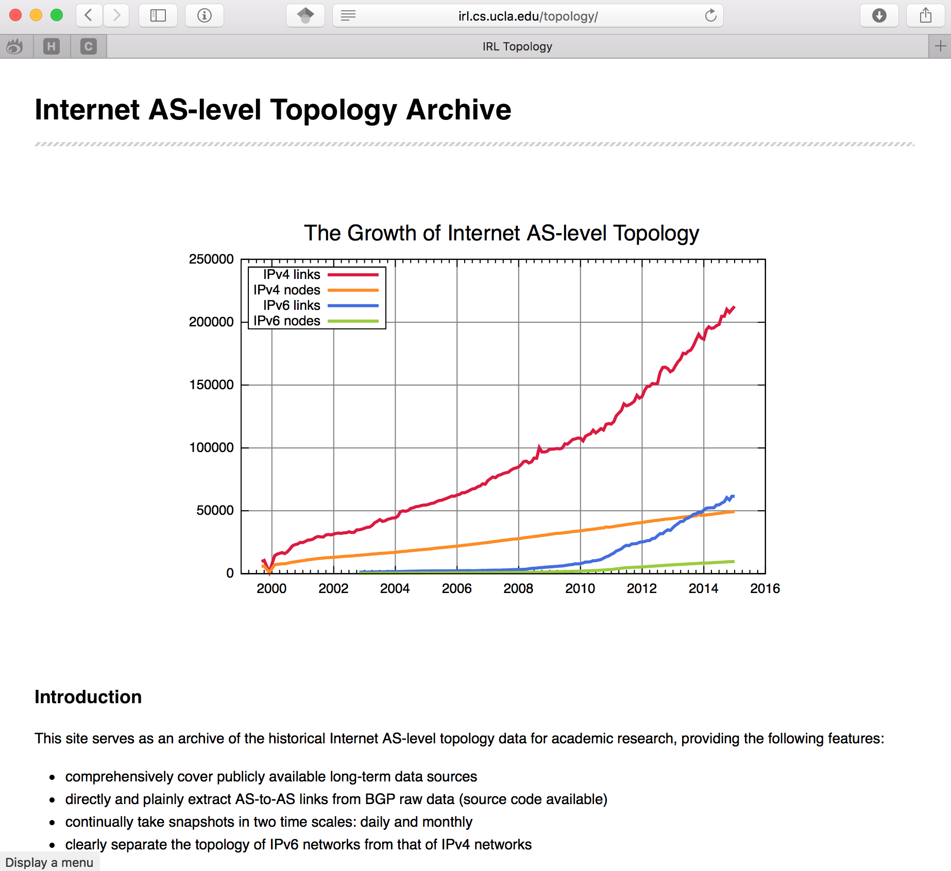
2014年与UCLA合作建立了互联网AS级拓扑档案馆
该数据库提供了自1999年大规模BGP数据采集项目开始至今的互联网AS拓扑级拓扑数据，提供公开免费下载
全面覆盖公开可用的长期数据源
直接从BGP数据中提取AS间链接
连续按天和月提取快照
清楚分离IPv4和IPv6网络

Slide 20
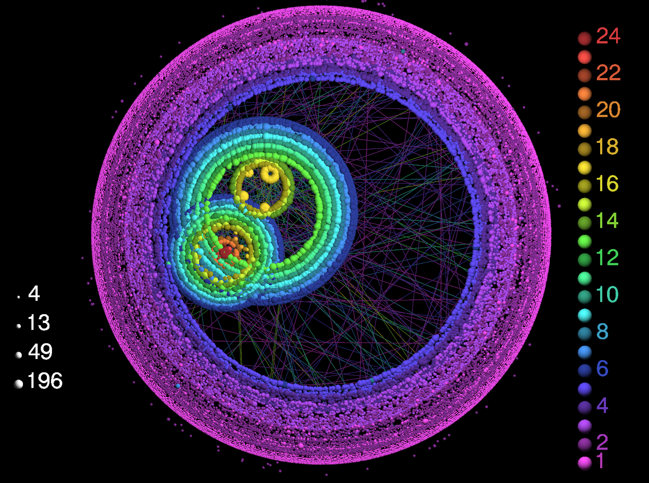
实验室持续从事相关工作， 2015年底进行了一次测量
在哈尔滨实验室对全国/24网络实施了一次单点单轮测量，受实验室带宽限制，耗时约8小时，发现了约10万个节点，30万链接

Slide 21
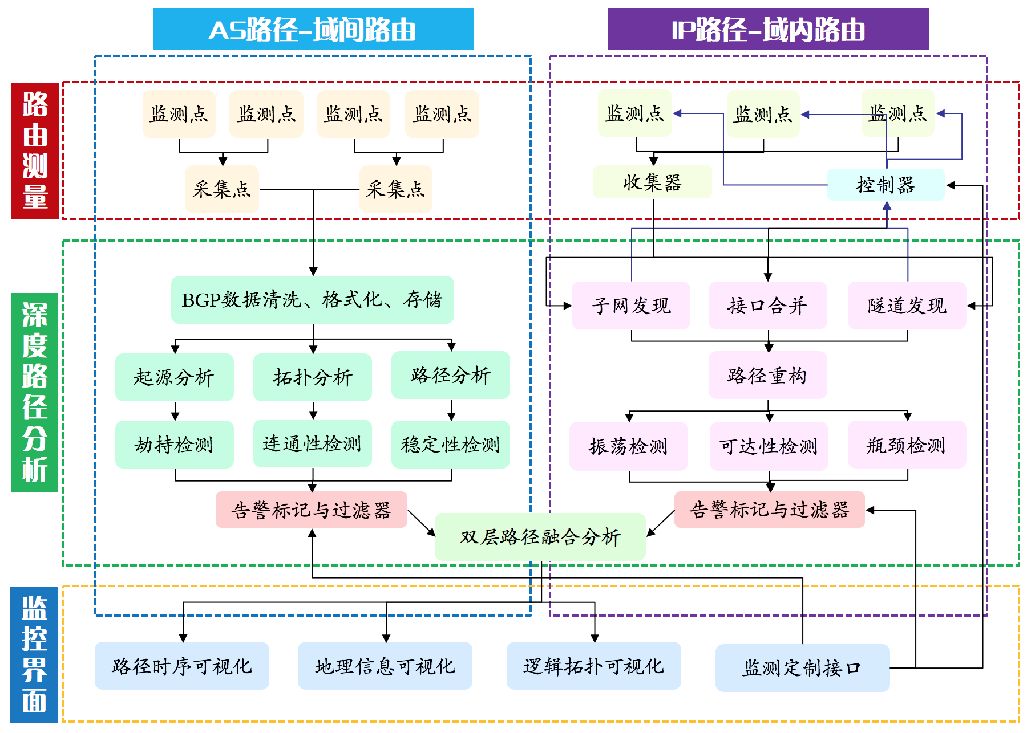
未来计划：深度路径监测平台

Slide 22
未来计划：深度路径监测平台——深度AS路径监测
深度AS路径监测：通过采集来自全球600多个BGP监测点的海量原始路由数据，运用高效的路由深度分析技术对目标IP前缀的可达性、路由多样性、路由稳定性、起源变化进行分钟级监测，以发现路由异常、网络瘫痪、路由波动、前缀劫持、中间人攻击等潜在或刚发生的性能与安全问题，结合前缀地理定位和网络资源标注提供含语义的告警通知。

Slide 23
未来计划：深度路径监测平台——深度IP路径监测
深度IP路径监测：通过分布于全国的多个主动监测点采用类traceroute技术对目标IP路径进行分钟级监测。运用一系列关键探测技术，包括并发探测、分组火车、反向追踪、子网发现、多协议穿透、负载均衡发现、多端口合并、MPLS隧道发现等，实现对IP路径的重构，并准确识别路由震荡、路由黑洞、瓶颈节点等问题。与深度AS路径监测相结合，从两个路由维度实现完整的双层路径监测。

Slide 24
未来计划：深度路径监测平台——监控界面
1. 路径时序可视化：按时序显示关键路由指标变化，例如前缀数量，丢包率，更新频率。
2. 地理信息可视化：在地图中显示关键网络资源位置及该资源相关数据，例如前缀位置，路由器节点位置，路径地理轨迹。
3. 逻辑拓扑可视化：在二维平面显示关键网络资源位置及该资源相关数据，例如多源到单目标的树形结构，MOAS前缀的覆盖范围，瓶颈节点相对位置。
4. 监测定制接口：为用户提供定制所关心目标IP地址，配置告警过滤器等功能，或按需进行实时的IP路径探测任务。

